Slide 1

Problematika degradačních mechanismů kovových průmyslových potrubí požární vody včetně svarových spojů
Vysoká škola technická a ekonomická v Českých Budějovicích
Autor: Michal Bříza Vedoucí práce: Ing. Marcel Beňo, Ph.D. České Budějovice 17.6.2024

Slide 2

Problematika degradačních mechanismů kovových průmyslových potrubí požární vody včetně svarových spojů
Vysoká škola technická a ekonomická v Českých Budějovicích
Cíl bakalářské práce
Zhodnocení problematiky degradačních mechanismů poškození tlakových rozvodů požární vody z feriticko – perlitické oceli, určené k zajištění požární bezpečnosti výrobně energetických provozů se zaměřením na základní poznatky metalurgické svařitelnosti

Slide 3


Problematika degradačních mechanismů kovových průmyslových potrubí požární vody včetně svarových spojů
Vysoká škola technická a ekonomická v Českých Budějovicích
Metodika práce
Teoretická část – sběr dat
Aplikační část – experimentální výzkum

Slide 4
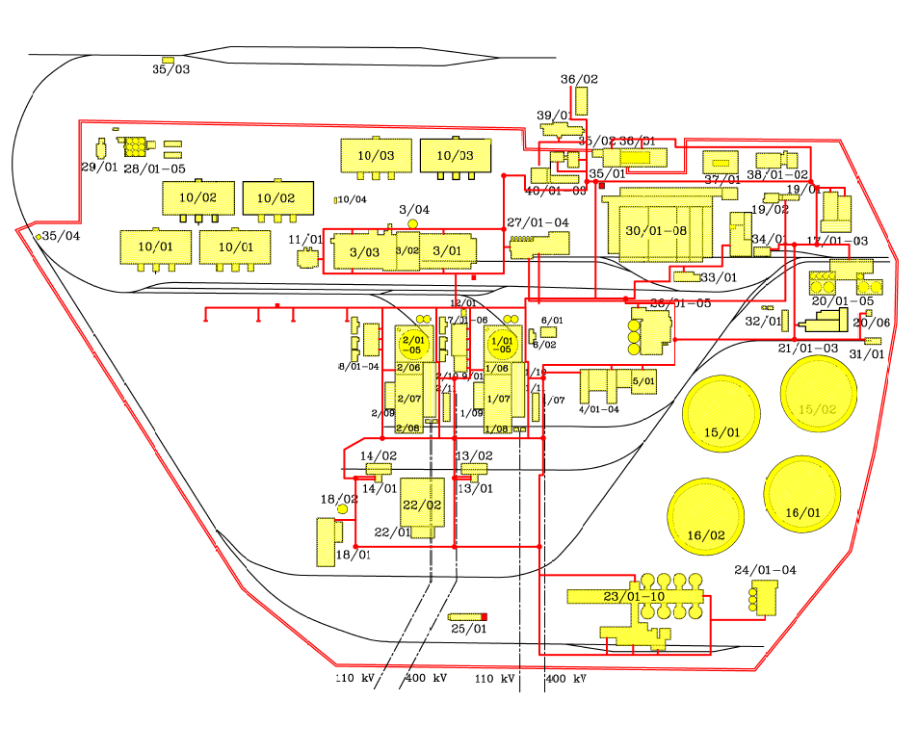
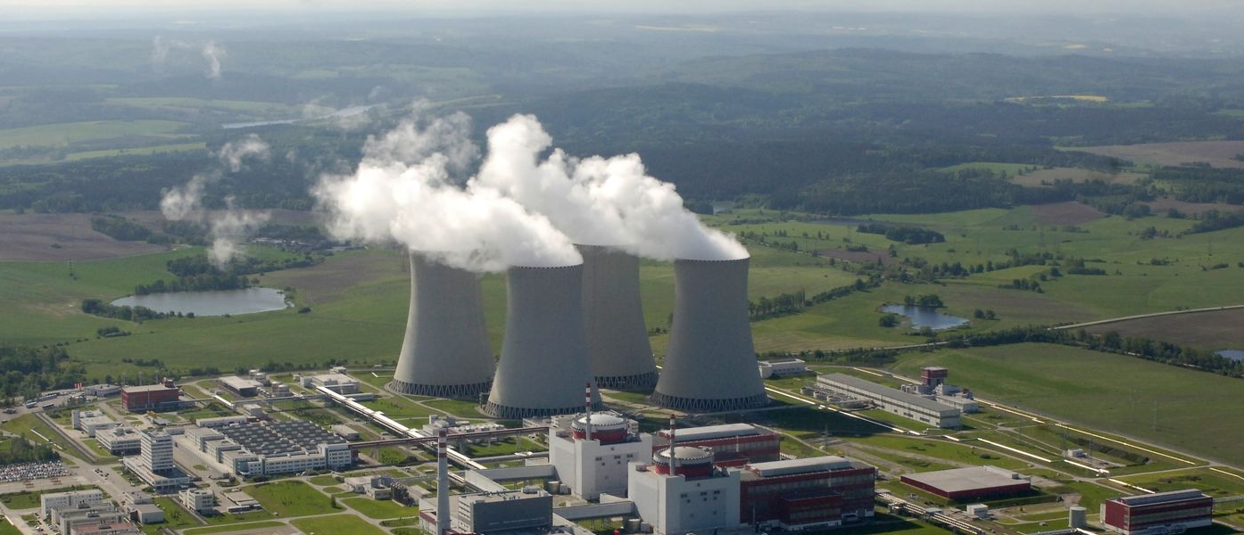
Problematika degradačních mechanismů kovových průmyslových potrubí požární vody včetně svarových spojů
Vysoká škola technická a ekonomická v Českých Budějovicích
JE Temelín a systém požární vody
Schéma systému požární vody v elektrárně
Jaderná elektrárna Temelín

Slide 5
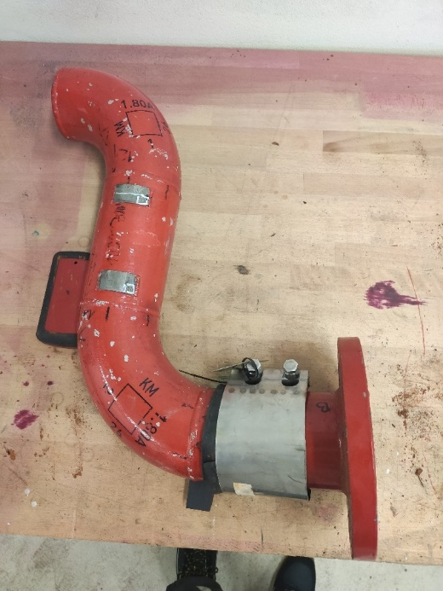
Problematika degradačních mechanismů kovových průmyslových potrubí požární vody včetně svarových spojů
Vysoká škola technická a ekonomická v Českých Budějovicích
Zkušební vzorek potrubní trasy
Potrubní trasa 1UJ98Z001
  Sací potrubní trasa
  Rozměr: 108x4 mm
  Materiál: žáropevná ocel 12 022.1

Slide 6
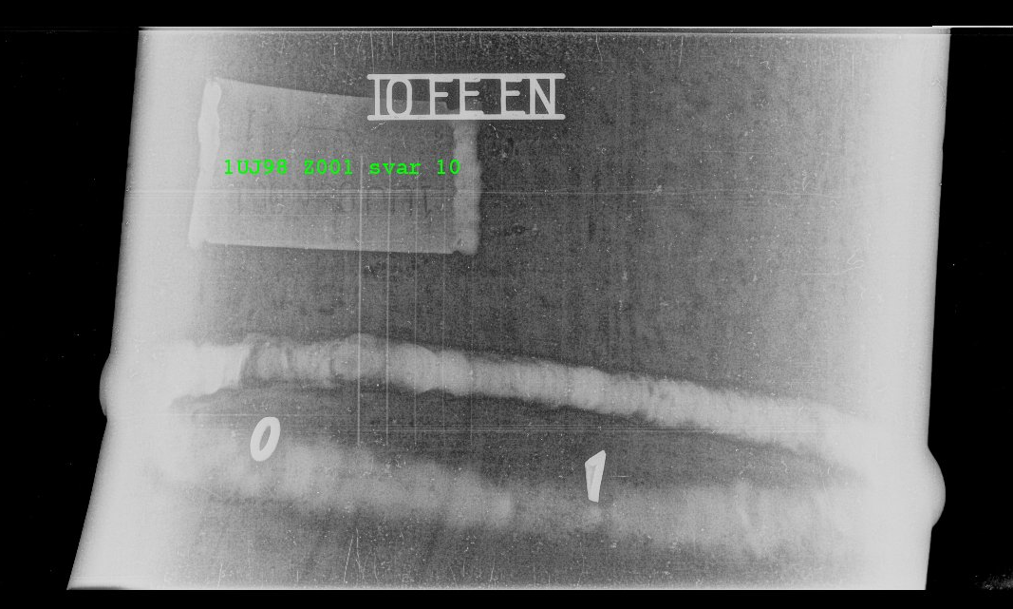
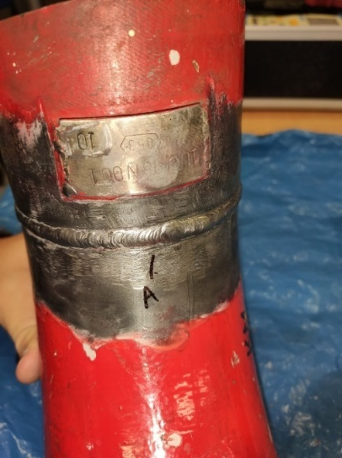
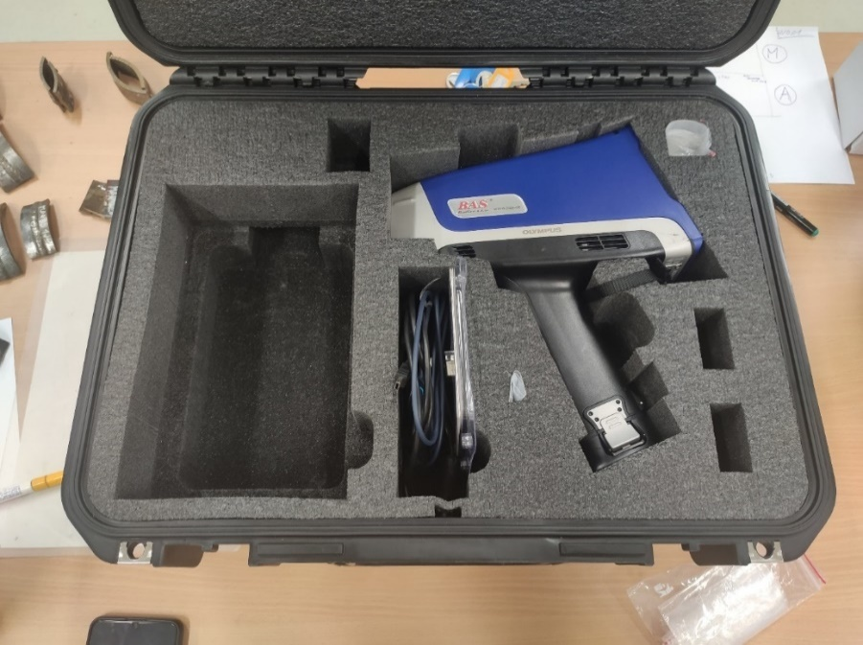
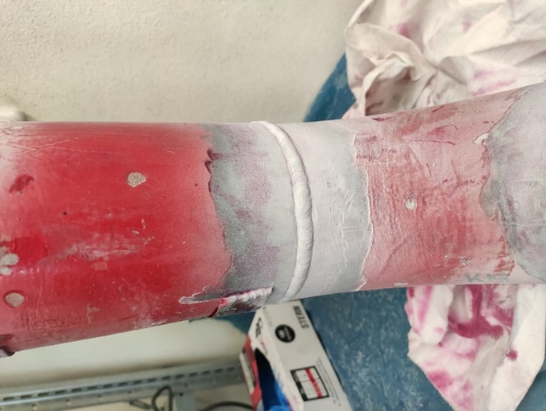
Problematika degradačních mechanismů kovových průmyslových potrubí požární vody včetně svarových spojů
Vysoká škola technická a ekonomická v Českých Budějovicích
Prováděné nedestruktivní zkoušky
Nedestruktivní zkoušky
  Radiografická zkouška
  Vizuální kontrola
  Kapilární zkouška
  Rentgenová fluorescenční analýza

Slide 7
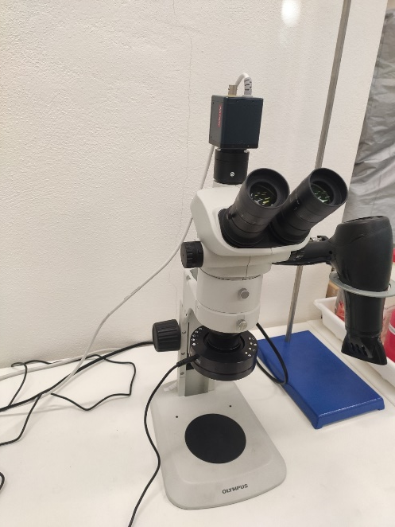
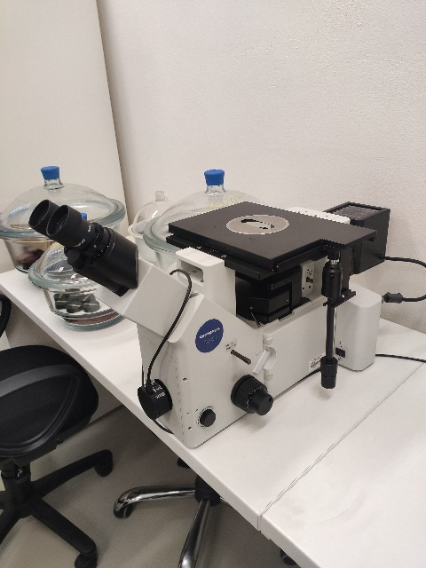
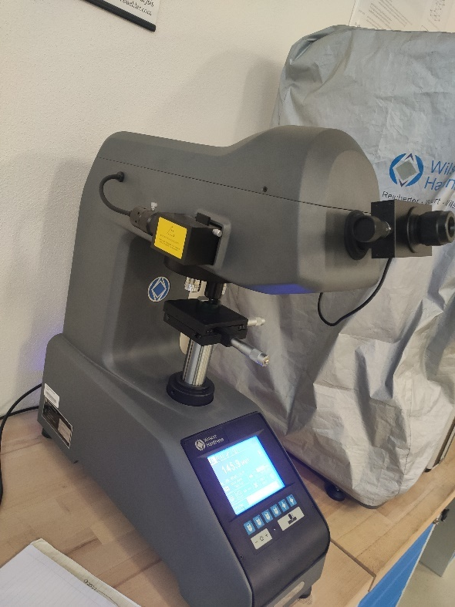
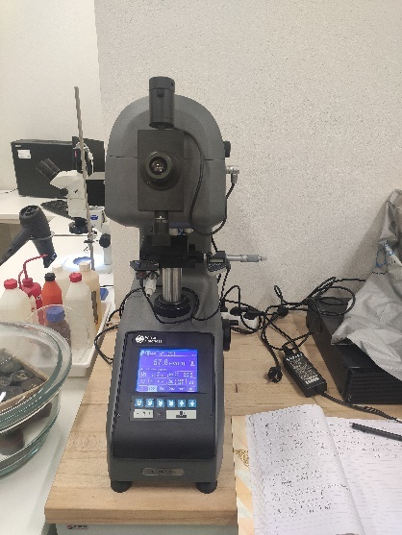
Problematika degradačních mechanismů kovových průmyslových potrubí požární vody včetně svarových spojů
Vysoká škola technická a ekonomická v Českých Budějovicích
Prováděné destruktivní zkoušky
Destruktivní zkoušky
  Makroskopická zkouška
  Mikroskopická zkouška
  Zkouška tvrdosti podle Vickerse (HV10)
  Zkouška mikrotvrdosti podle Vickerse (HV0,01)

Slide 8
Problematika degradačních mechanismů kovových průmyslových potrubí požární vody včetně svarových spojů
Vysoká škola technická a ekonomická v Českých Budějovicích
Výsledky zkoušek

Slide 9
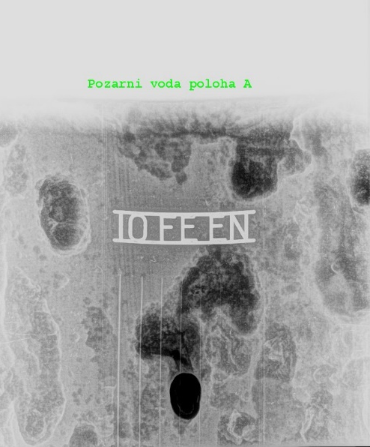
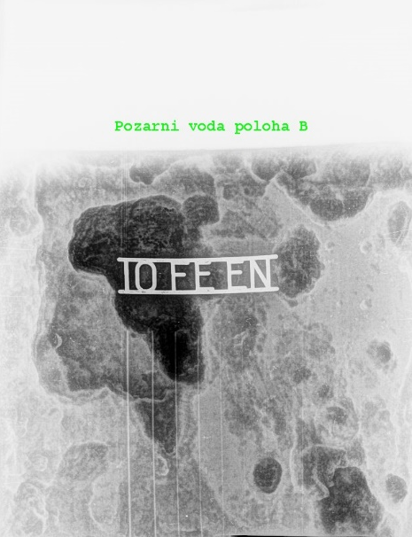
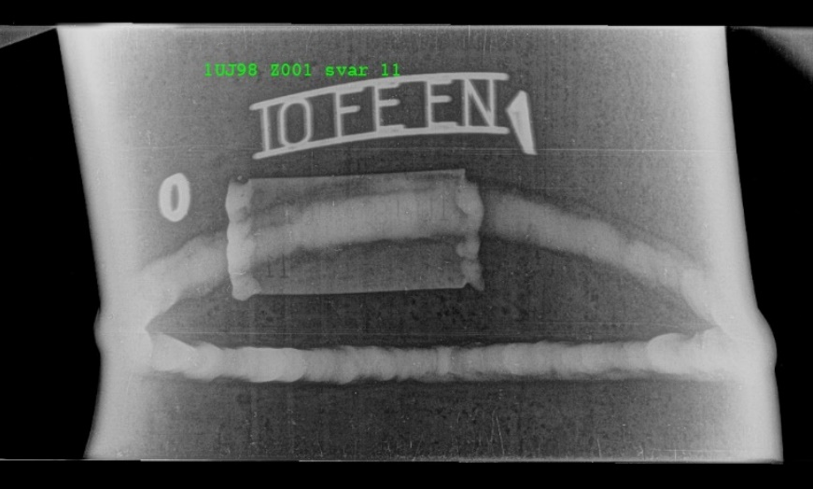
Problematika degradačních mechanismů kovových průmyslových potrubí požární vody včetně svarových spojů
Vysoká škola technická a ekonomická v Českých Budějovicích
Radiografická zkouška
Svary bez nepřípustných vad - vyhovující
Netěsnost a její okolí – nevyhovující
  Silné napadení důlkovou korozí – patrné výrazné zmenšení tloušťky

Slide 10
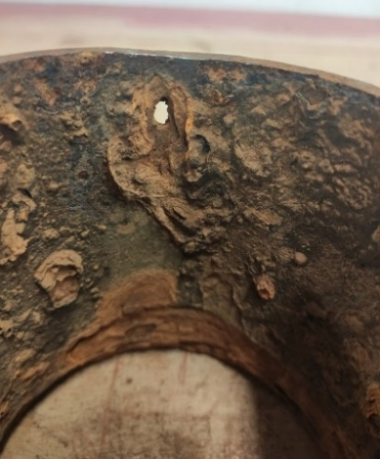
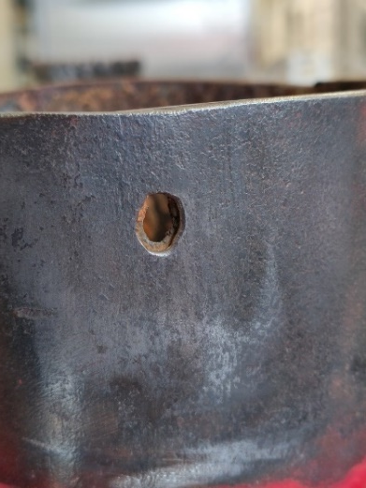
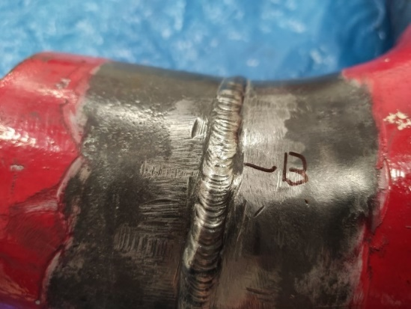
Problematika degradačních mechanismů kovových průmyslových potrubí požární vody včetně svarových spojů
Vysoká škola technická a ekonomická v Českých Budějovicích
Svary – pouze stopy po broušení v rámci přípravy, housenka s konstantné tloušťkou - vyhovují
Netěsnost – vnější strana bez díry vyhovuje
    Vnitřní patrné výrazné ztenčení vlivem koroze - nevyhovující
Vizuální kontrola

Slide 11
Problematika degradačních mechanismů kovových průmyslových potrubí požární vody včetně svarových spojů
Vysoká škola technická a ekonomická v Českých Budějovicích
Všechny vzorky svarů vyhovují (pouze stopy po broušení
Netěsnost – patrná pouze povrchová koroze
  Nevyhovuje díky netěsnosti
Kapilární zkouška

Slide 12
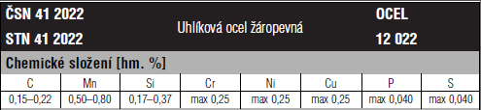
Problematika degradačních mechanismů kovových průmyslových potrubí požární vody včetně svarových spojů
Vysoká škola technická a ekonomická v Českých Budějovicích
Provedeno na svarech vždy přímo ve svaru a poté na obou stranách v základním materiálu
Naměřené hodnoty neodpovídají
  Křemík, několikanásobně překročen
Roztptyl a nepřesnost lze připsat nedokonalému očištění a pittingu
Rentgenová fluorescenční analýza
svar | oblast | Mn Koncentrace | Si Koncentrace | Cr Koncentrace | Ni Koncentrace | Cu Koncentrace
10.I | ZM | 0,466 | 1,110 | 0,066 | 0,089 | 0,096
 | SK | 1,144 | 1,446 | 0,235 | 0,292 | 0,109
10.II | ZM | 1,003 | 1,574 | 0,659 | 0,682 | 0,122
 | SK | 0,463 | 1,583 | 0,119 | 0,141 | 0,092
11.I | ZM | 0,43 | 1,42 | 0,10 | 0,11 | 0,06
 | SK | 1,03 | 1,62 | 0,16 | 0,20 | 0,11
11.II | ZM | 1,091 | 1,539 | 0,124 | 0,149 | 0,112
 | SK | 0,388 | 2,145 | 0,084 | 0,081 | 0,063
12.I | ZM | 0,449 | 1,402 | 0,112 | 0,189 | 0,170
 | SK | 1,053 | 1,521 | 0,181 | 0,225 | 0,118
12.II | ZM | 0,402 | 2,084 | 0,156 | 0,252 | 0,159
 | SK | 0,959 | 1,424 | 0,124 | 0,151 | 0,109

Slide 13
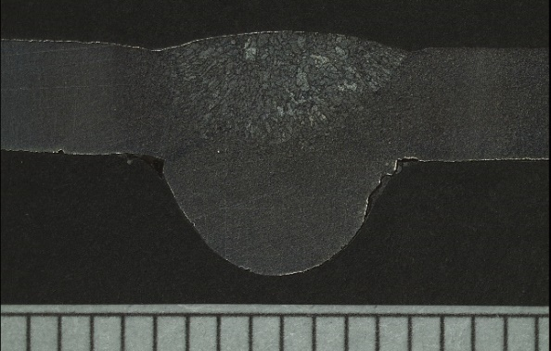
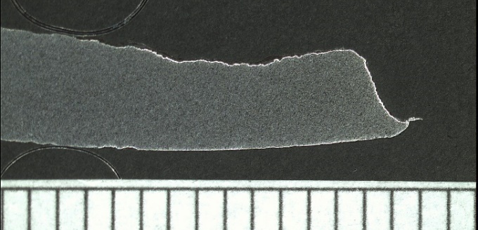
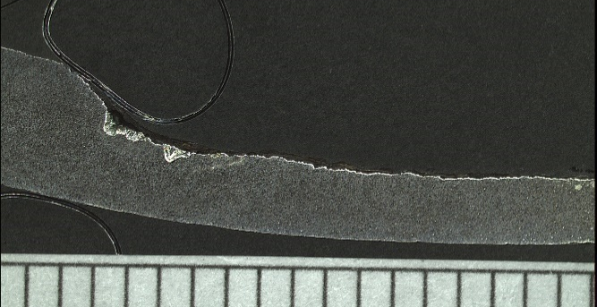
Problematika degradačních mechanismů kovových průmyslových potrubí požární vody včetně svarových spojů
Vysoká škola technická a ekonomická v Českých Budějovicích
Svary – bylo zjištěno nevyhovující převýšení kořene, korozní napadení a úbytek materiálu vlivem korozní degradace
Netěsnost a její okolí – silné korozní napadení, nalezena také mikrobiální koroze
Makroskopická zkouška

Slide 14
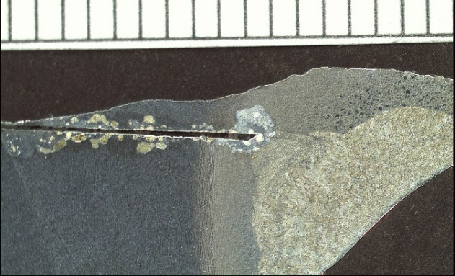
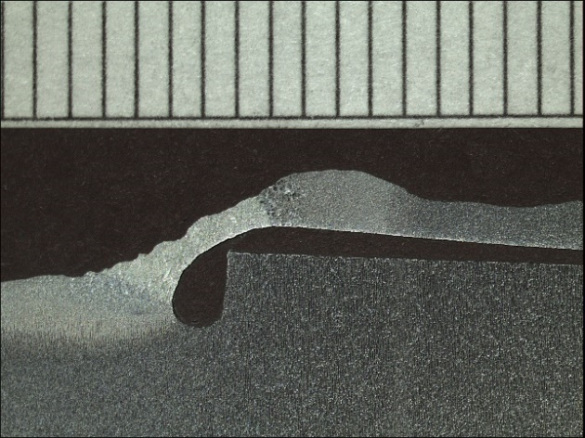
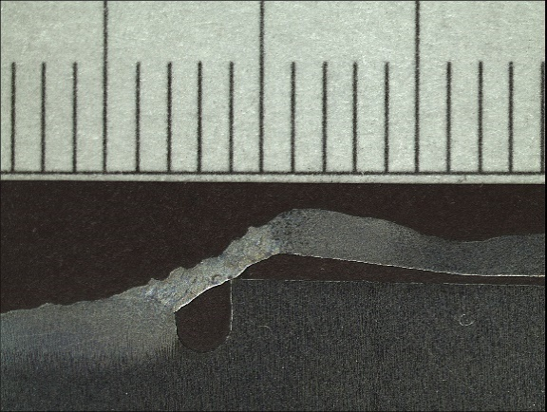
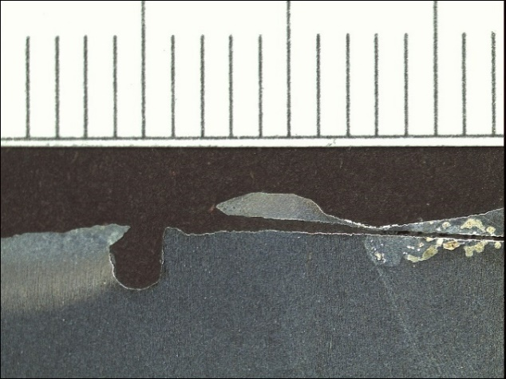
Problematika degradačních mechanismů kovových průmyslových potrubí požární vody včetně svarových spojů
Vysoká škola technická a ekonomická v Českých Budějovicích
Spoj trubky a příruby – nalezeno silné korozní napadení, mikrobiální koroze, nejspíše umocněno vlivem blízkosti svaru k přírubovému spoji
Makroskopická zkouška

Slide 15
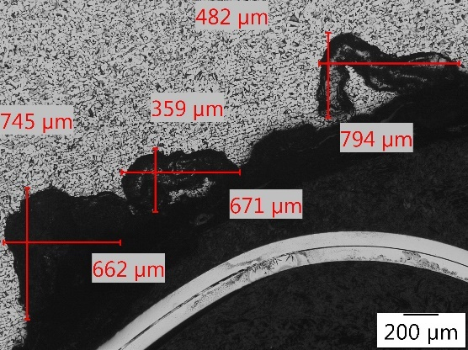
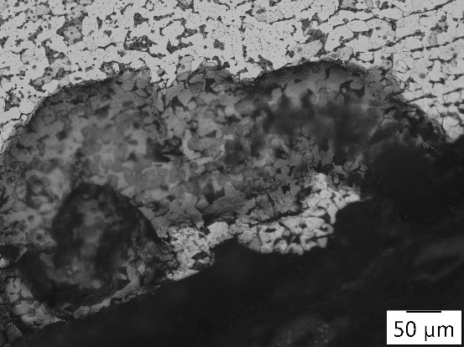
Problematika degradačních mechanismů kovových průmyslových potrubí požární vody včetně svarových spojů
Vysoká škola technická a ekonomická v Českých Budějovicích
Mikroskopická zkouška
Svary – nalezen pitting, sulfidický vměstek, Widmanstättova struktura
Oblast zeslabení materiálu a příruby – nalezena velmi silná korozní degradace a mikrobiologická koroze

Slide 16
Problematika degradačních mechanismů kovových průmyslových potrubí požární vody včetně svarových spojů
Vysoká škola technická a ekonomická v Českých Budějovicích
Nebyly nalezeny žádné anomálie, tvrdost odpovídá feriticko perlitické struktuře materiálu
Tvrdosti v oblasti TOO a SK nepatrně vyšší
Tvrdost
ZML | 148,3 | 149,7 | 148,2
TOOL | 149,9 | 156,8 | 161,6 | 146,2 | 179,7
SK | 183,1 | 180 | 182,5
TOOP | 126,8 | 127,7 | 137,9 | 169,9 | 160,1
ZMP | 125,2 | 127,1 | 131,7

Slide 17
Problematika degradačních mechanismů kovových průmyslových potrubí požární vody včetně svarových spojů
Vysoká škola technická a ekonomická v Českých Budějovicích
Závěr
Převýšené svary
Silné korozní napadení za přírubou
Mikrobiální koroze v systému
Nápravná opatření:
  Lepší proškolení a kontrola svářecího personálu a dodržení pracovního postupu
  Volba jiného typu příruby, aby nebyl svar v těsné blízkosti přírubového spoje, doporučena krková přivařovací
  Monitorovací systém přírustku korozních biofilmů, biocidy, katodická ochrana nebo povlaky na ochranu před mikrobiální korozí, identifikace působících bakterií, měření kvality vody, omezení času kdy je systém zavzdušněn

Slide 18
Problematika degradačních mechanismů kovových průmyslových potrubí požární vody včetně svarových spojů
Vysoká škola technická a ekonomická v Českých Budějovicích
Děkuji za pozornost

